Slide 1

BMS简介以及目前BMS需要的支持
BMS开发需求概述

Slide 2
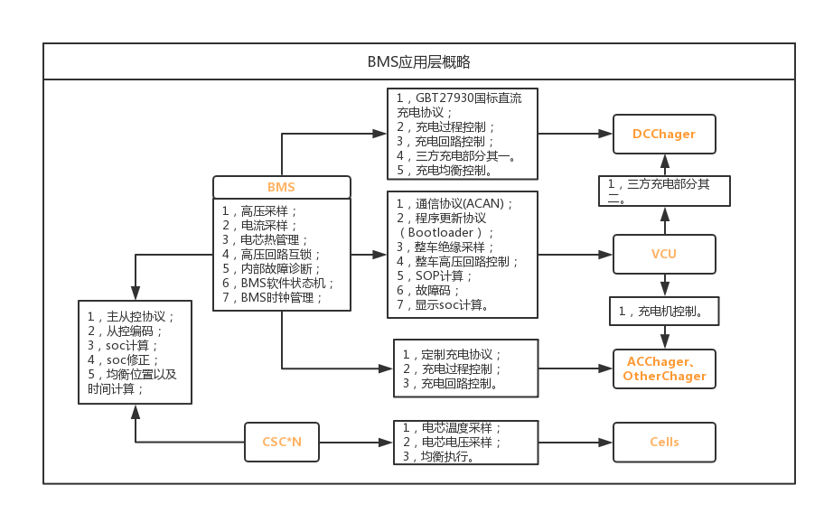

Slide 3
BMS底层和硬件概述

Slide 4
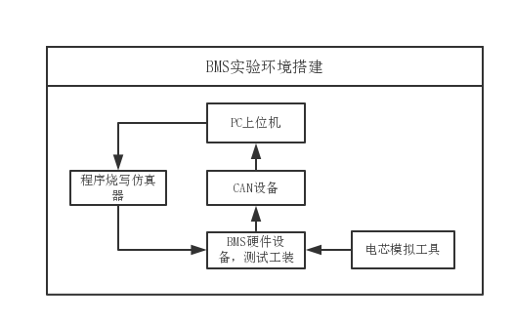
BMS实验环境搭建：
1，PC上位机需要在PC端进行开发，颗采用labview、vb、c#等开发；
2，CAN设备需要ZLGCAN或ValueCAN等；
3，测试工装需要自行设计搭建，主要用于将BMS中的信号线引出，在外部进行输入、控制、模拟等；
4，电芯模拟工具需要额外购买，精度要在1mV以上；

Slide 5
人员以及工具需求
职位 | 职位描述 | 使用工具
结构设计 | 设计BMS外壳等2D、3D制图 | Solidworks , AutoCAD
硬件设计 | Circuit simulation 、 Worst case analysis 、 Schematic design、 PCB layout design. | Pspice、 Mathcad、 OrCAD Capture CIS、 Allegro PCB Designe.
应用软件设计 | BMS应用层开发，包括BMS基础功能模块以及客户需求 | codewarrior
底层软件设计 | BMS嵌入式底层开发 | Codewarrior PE
工具软件工程师 | BMS上位机开发 | C# 或 Labview 或 VB
电芯工程师 | 管理BMS应用中的电芯参数以及提供算法和测试支持 | ~
职位要求

Slide 6
设备以及支持需求
 | 设备 | 描述及用途
硬件设计 | BMS硬件方案 | 目前暂无。
 | 其他待硬件工程师补充，如示波器、高压电源等 | 其他待硬件工程师补充
软件 | Codewarrior license | 编译器license
 | USB BDM Multilink | 软件烧写调试器
 | ZLG CAN | CAN调试工具
 | Kvaser/valueCAN/CANoe/Vehicle SPY | CAN仿真工具
测试设备 | 工装 | 做模拟测试用，需要自行设计
 | 电芯模拟设备 | 模拟实体电芯，比真电芯更安全且易操控电压。

Slide 7
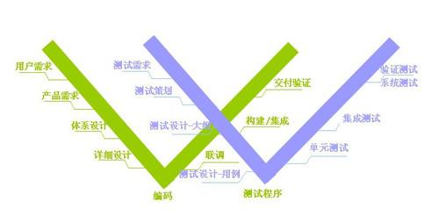
开发模式
RAD（Rap Application Development，快速应用开发）模型是软件开发过程中的一个重要模型，由于其模型构图形似字母V，所以又称软件测试的V模型。它通过开发和测试同时进行的方式来缩短开发周期，提高开发效率。

Slide 8
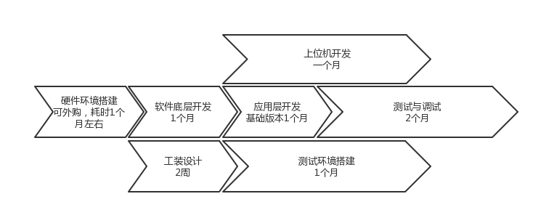
开发周期预估

Slide 9

THANKS
2017.10.20
FOR YOUR WATCHING

